Slide 1
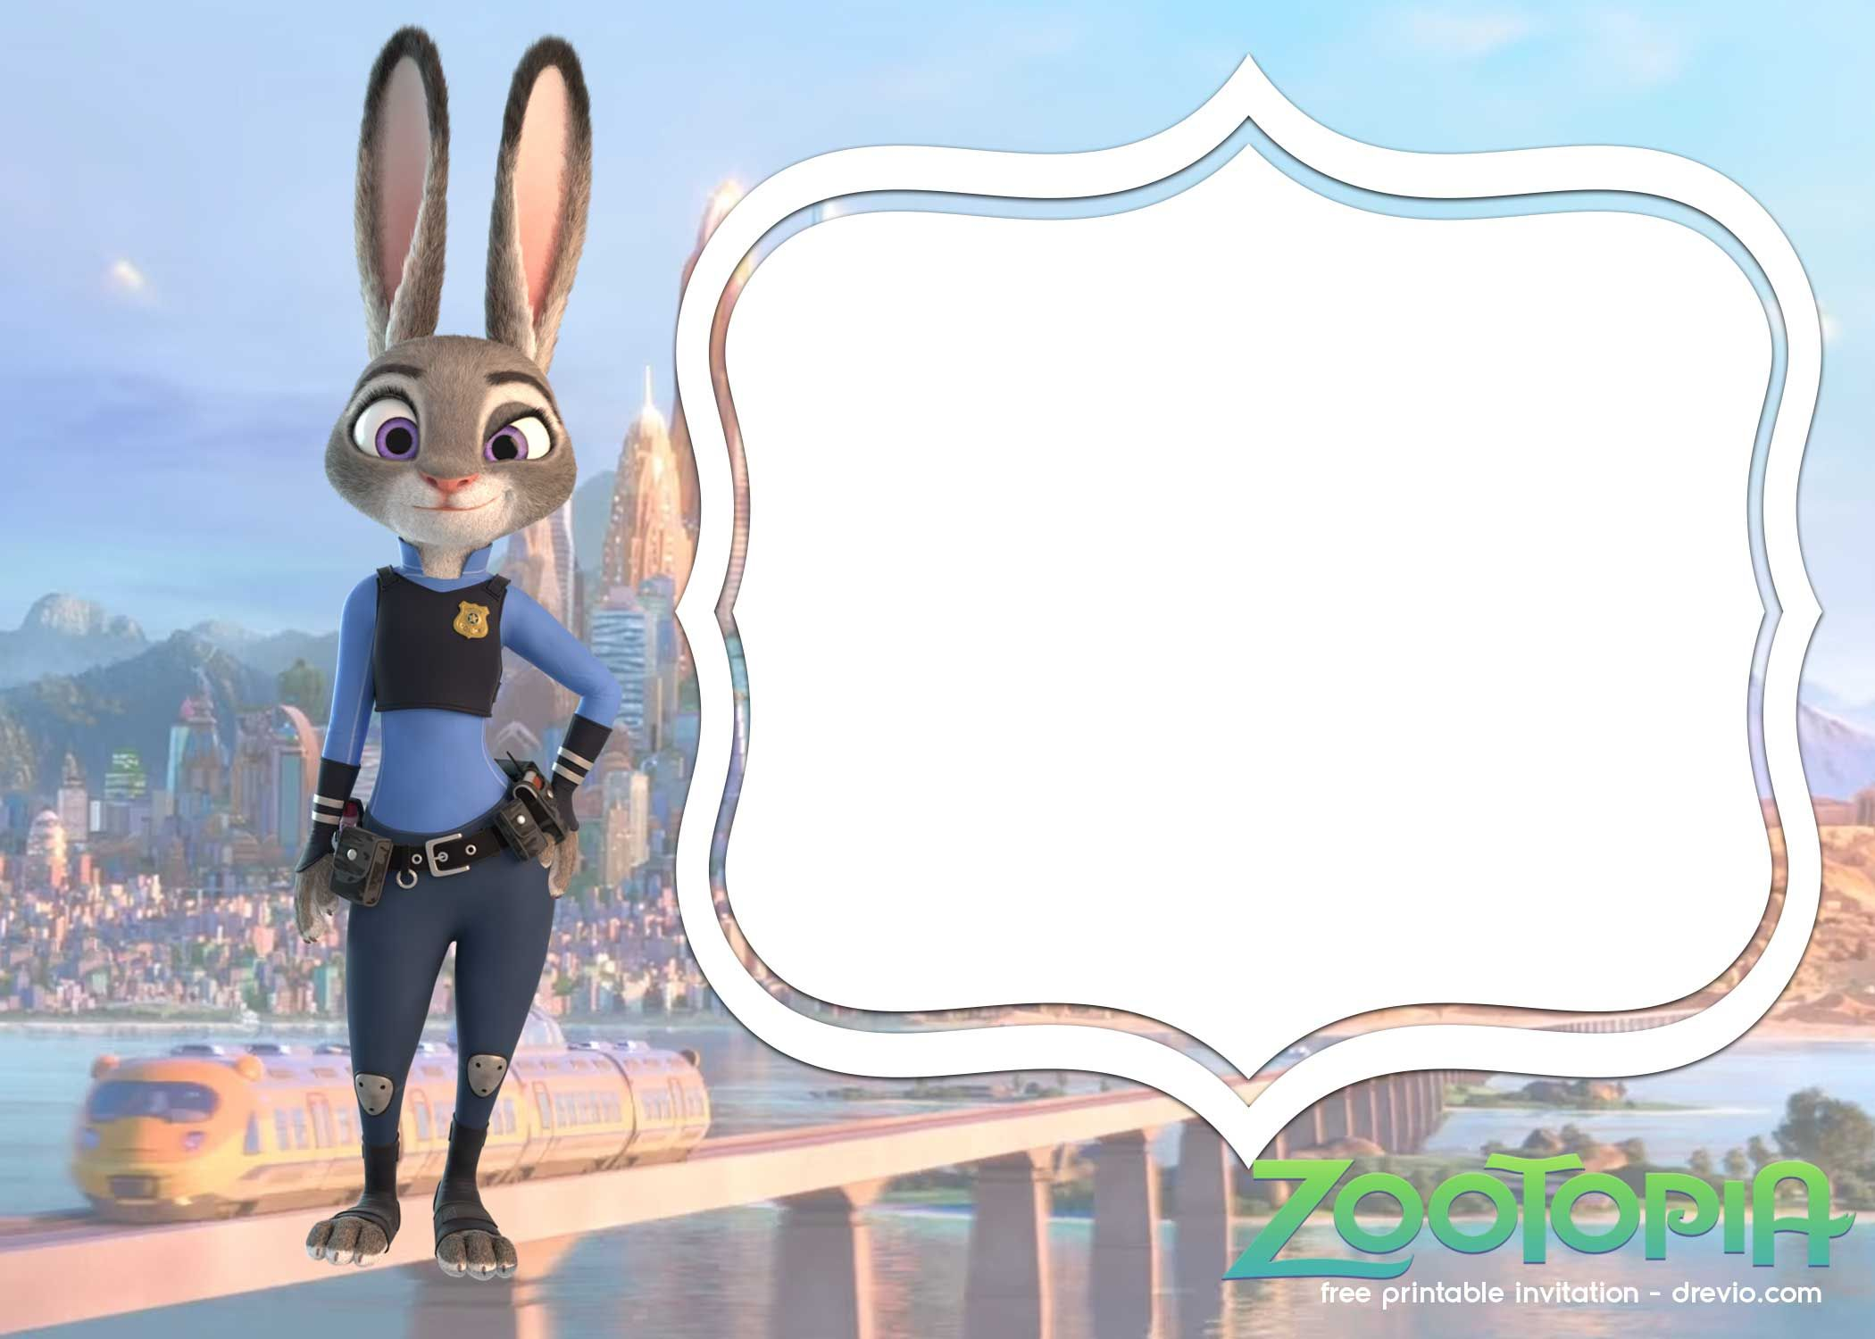
1° básico
COLEGIO
REPÚBLICA ARGENTINA
Semana 33
PROGRAMA DE INTEGRACIÓN ESCOLAR

Slide 2
OBJETIVOS DE APRENDIZAJE
Identificar los sonidos que componen las palabras (conciencia fonológica), reconociendo, separando y combinando sus fonemas y sílabas. (OA 03, LE01)
Leer palabras aisladas y en contexto, aplicando su conocimiento de la correspondencia letra-sonido (OA 04, LE01)
Leer palabras aisladas y en contexto, aplicando su conocimiento de la correspondencia letra-sonido en diferentes combinaciones (OA4)
CONTENIDOS
Lectura de sílabas, palabras y oraciones con las letras estudiadas.
Lectura en voz alta.

Slide 3
Recordemos :

Slide 4
Recordemos :

Slide 5
Recordemos :

Slide 6
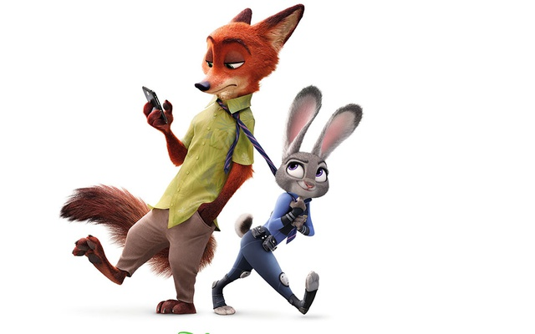
Te invito a conocer una nueva letra

Slide 7
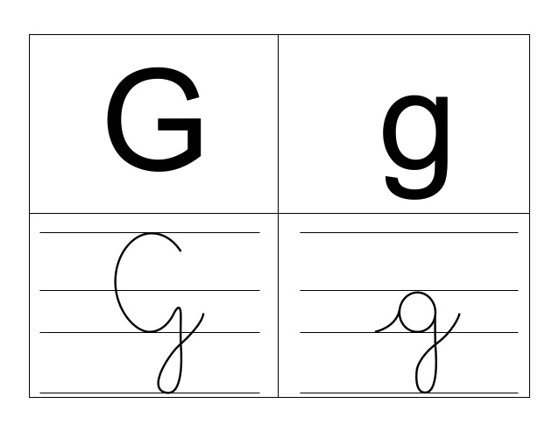
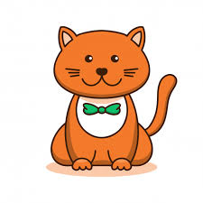
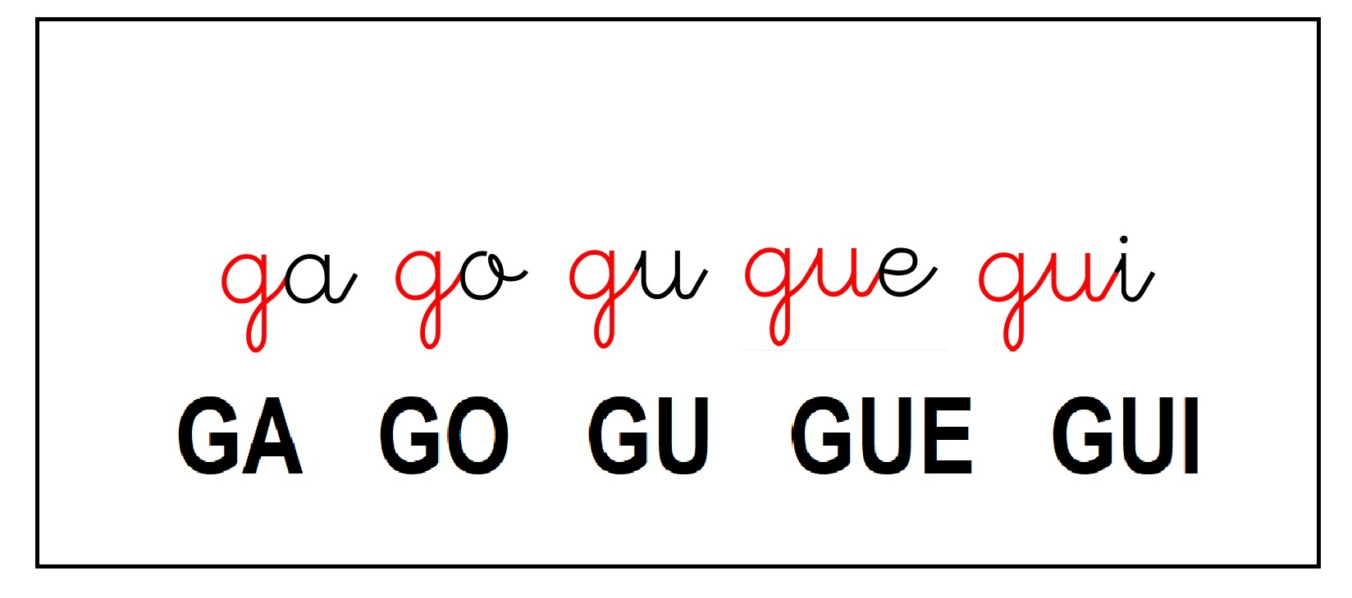

Slide 8
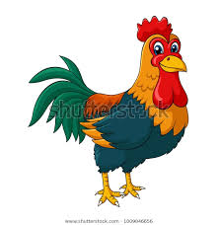
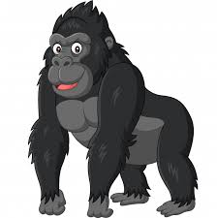
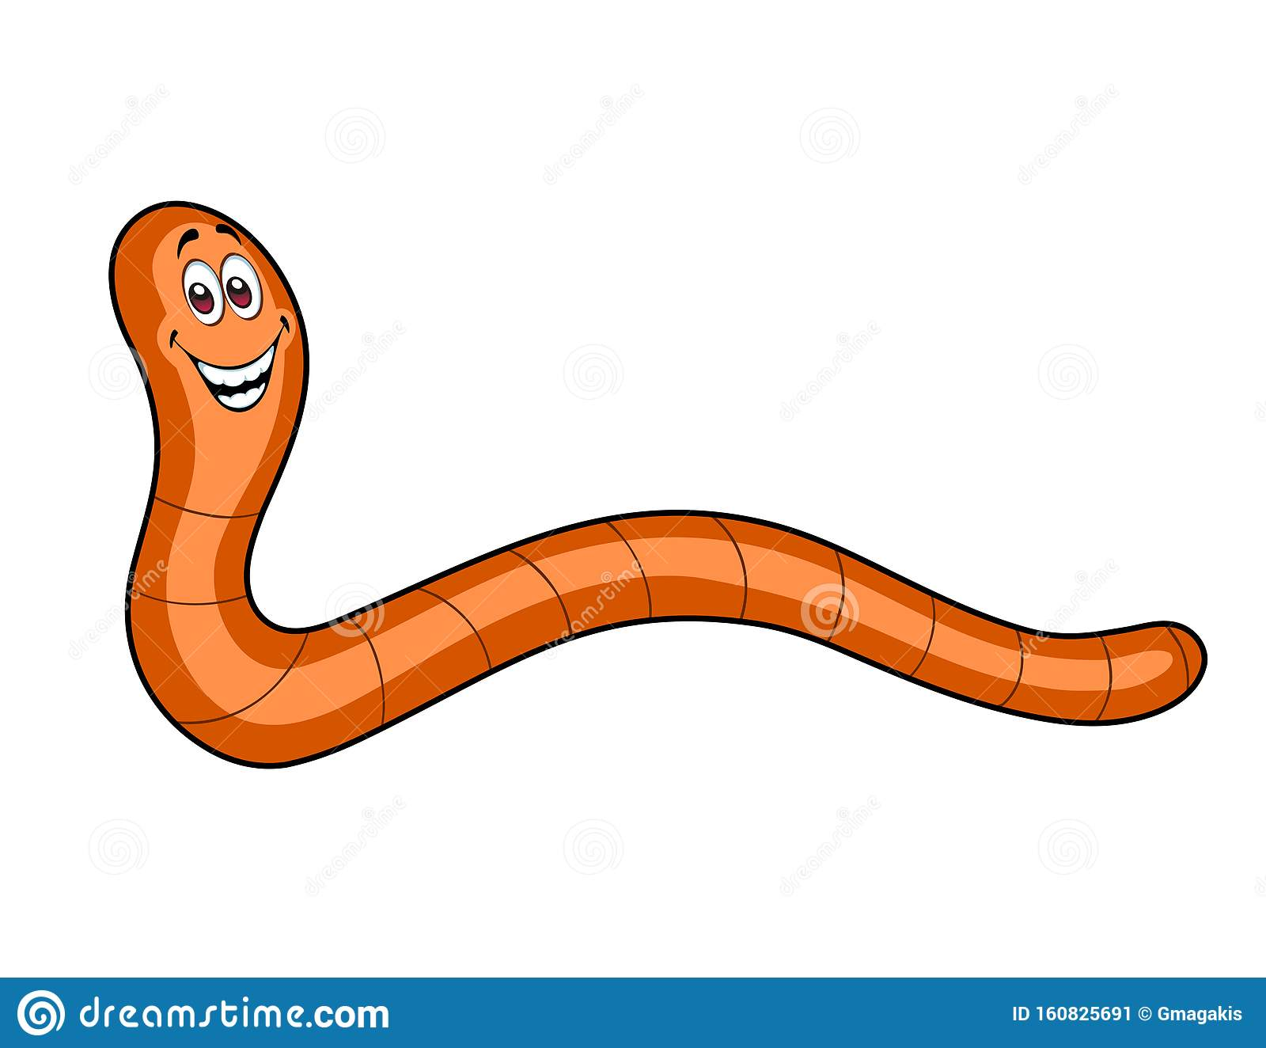
a
Ga
G
o
Go
u
Gu

Slide 9
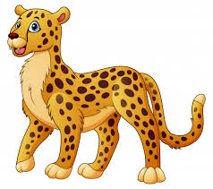
e
Gue
Gu
i
Gui
Recuerda: para que la “G” suene fuerte, debe ir siempre acompañada de la “u” – Gue - Gui

Slide 10
GRAFOMOTRICIDAD

Slide 11
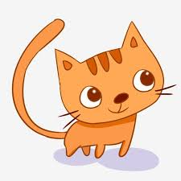
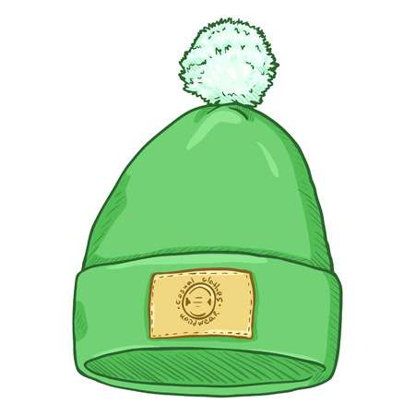
Lectura de palabras: observa la imagen y lee el nombre que corresponde.
gota
gato
guante
águila
anguila
amiga
gigante
elegante
guantes
guerra
gorro
garra

Slide 12
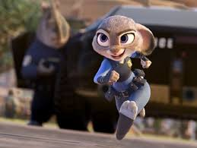
Ahora vamos a conocer y trabajar con la siguiente letra….

Slide 13
Recuerda: La letra “g” suena suavecito cuando va acompañada de la “ e” y la “i”.
Ejemplo: gelatina ,gimnasio , general ,gitana .

Slide 14
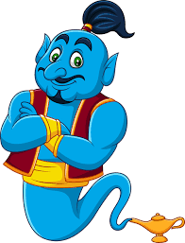
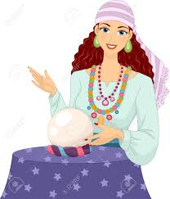
e
Ge
G
i
Gi

Slide 15
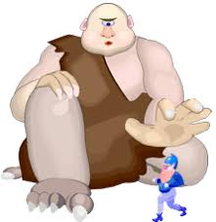
Lectura de palabras: observa la imagen y lee el nombre que corresponde.
gitana
gelatina
Ángel
gigante
gitana
genio
general
gemelas
ganar

Slide 16
Te invito a revisar tu cuaderno caligrafix de 1° semestre y realizar las actividades de las páginas 120 a la 135.

Slide 17
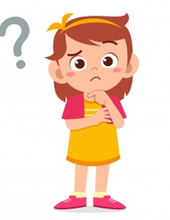
PRACTIQUEMOS LA LECTURA
DATO CURIOSO
El guepardo es el mamífero más rápido del mundo.
Los girasoles cada mañana, comienzan a girar siguiendo la ruta al oeste del sol.

Slide 18
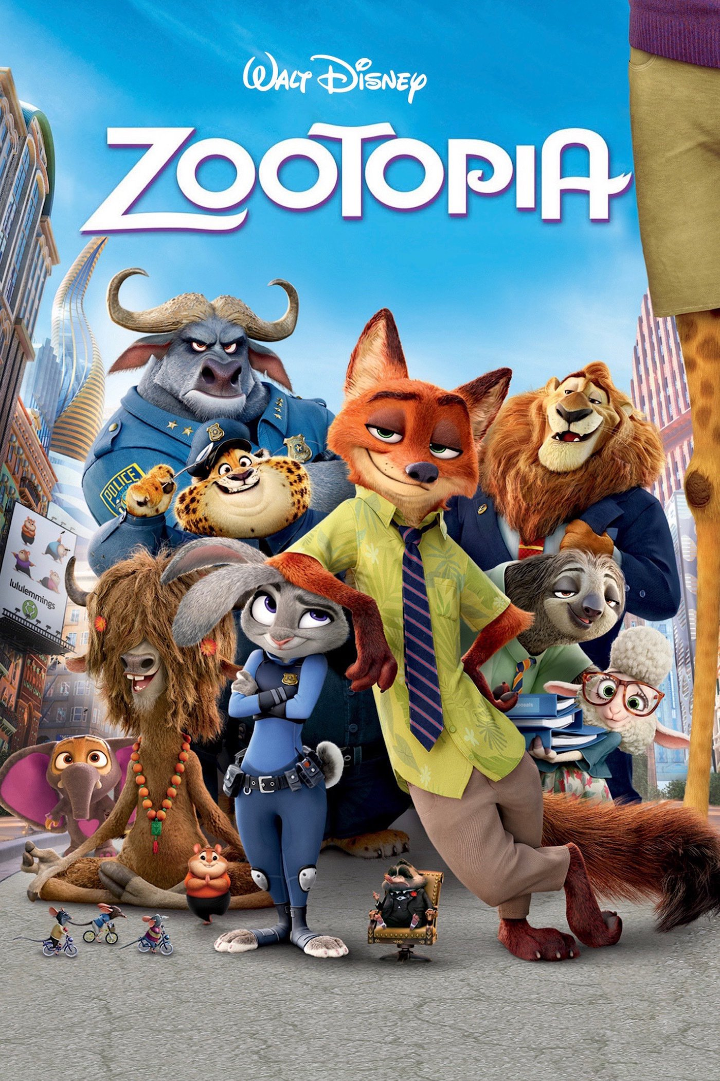
MISIÓN CUMPLIDA

